Slide 1
컴퓨터네트워크 강의계획서
2020.9.
최승식

Slide 2
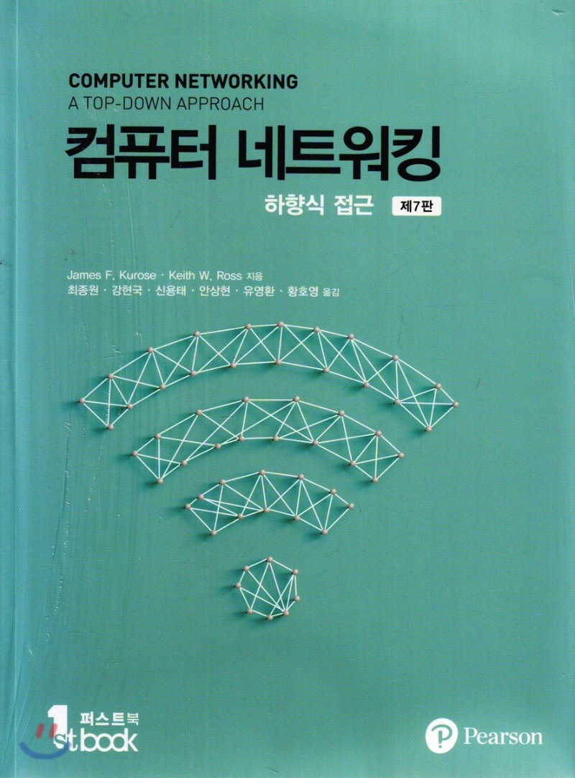
강의계획서
제목 : 컴퓨터네트워크
교재
주교재 :컴퓨터네트워킹(하향식접근) 7판(최종원외 5명역, 피어슨에듀케이션코리아) (원서 : Computer Networking 7th: A Top-Down Approach, James F. Kurose Keith W. Ross, Addison wesley )
부교재 : 데이터통신과 네트워킹 4판(이재광외 2명역, McGraw-Hill) (원서 : Data Communications and Networking 4th, Forouzan, McGraw-Hill)
TCP/IP 및 인터넷(정진욱 강현철, 생능출판사)

Slide 3
강의계획서
담당교수 : 최승식
연구실 : 434호실
전화 : 032-835-8498 HP : 010-3232-8544
면회시간 : 금요일 14:00 – 17:00
강의시간
월화반 : 월(7-8A) 화(1-2A)
화수반 : 화(5B-6) 수(2B-3)
야간 : 월(야간) 3 4 5교시
[교육대학원]컴퓨터통신네트워크 화(야간) 1 2교시
시험방법
온라인 시험
시험시간
중간고사 : 10월19일(월) 저녁 8시-9시
기말고사 : 12월7일(월) 저녁 8시-9시

Slide 4
강의계획서
수업진행방법
이러닝 사이트에 강의자료 및 동영상 업로드
http://cyber.inu.ac.kr 내강의실
수요일까지 업로드 예정
일부 실습수업은 줌을 이용할 예정 임
전반 후반 2번 정도 예정
실습수업 일주일 전에 시간 공지예정
평가
출석 : 15%
연습문제 : 10%
프로젝트 : 10%
중간고사 : 30%
기말고사 35%
시험방법 : 이러닝사이트 온라인시험으로 실시

Slide 5
강의계획서
기타
공지사항 : 이러닝 사이트의 공지사항 메뉴에 공지
질의응답 : 이러닝 사이트의 질의응답 메뉴에 올려줄 것
수강학생 모두가 볼 수 있도록 이러닝 게시판을 적극 활용하는 것 추천
수업관련 질의사항은 질의응답 게시판 활용
개인적인 사항은 이러닝 메시지 활용
카톡 오픈채팅방(이름 : INU컴넷)
과제와 프로젝트는 이러닝사이트에 제출하며 평가는 상중하로 평가 함

Slide 6
강의내용
제 1 장 : 컴퓨터네트워크와 인터넷
인터넷 역사
인터넷 구성요소
프로토콜 계층 및 서비스 모델
HW1
제 2 장 : 애플리케이션 계층
웹과 HTTP
파일전송 FTP
인터넷 전자메일
TCP/UDP 소켓프로그래밍
HW2
(중간고사) 온라인시험

Slide 7
강의내용(2)
Project #1
제 3 장 : 트랜스포트 계층
다중화와 역다중화
UDP/TCP 데이터전송의 원리
혼잡제어
HW3
Project #2
제 4 장 : 네트워크 계층
인터넷프로토콜(IP)
라우팅알고리즘
HW4
(기말고사) 온라인시험

